Slide 1
ESTÉTICA

Slide 2
Índice
Objeto de estudio.
Los intereses de la estética en Occidente.
El mundo clásico.
Teoría de las proporciones.
Kant: Crítica del juicio.
Neoclasicismo y romanticismo.
La estética en Schopenhauer.
Las vanguardias.
Hermeneútica y postmodernidad.

Slide 3
Objeto de estudio
El objeto de estudio es la obra de arte como tal y los textos que reflexionan sobre el arte.
El arte es una institución exclusivamente humana, a pesar de los intentos románticos por dotar a la naturaleza de belleza.
El fin de la estética es comunicativo al intentar unir mensaje y código. Es importantísimo aunar el proceso de lectura que el emisor hace de la obra de arte con el arte en sí mismo.
Todo lenguaje comunicativo tiene tres dimensiones:
  Sintáctico: relación de signos entre sí.
  Semántico: el significado de esos signos.
  Pragmático: relación entre signos.

Slide 4
Los intereses de la estética en Occidente
Existen dos tipos de intereses: coactivo y orientativo.
El coactivo es el institucional y políticamente correcto. Sirve a los intereses del grupo dominante y tiene una impronta prescriptiva. Dice qué es la cultura, qué es lo bello y cómo tiene que crear el artista.
La orientativa invita al espectador a permanecer activo y ha de relacionarse con el público.
Con la irrupción del romanticismo se rompe la armonía entre el creador de la obra de arte y el consumidor. Antes de emprender la obra el artista ya la tenía vendida pero a partir del siglo XVIII esta situación cambia y la libertad creativa tendrá un precio; o se hará rico o se empobrecerá.
A partir del romanticismo el arte será una expresión subjetiva del autor y no simple recepción: ya no tiene que gratificar a la nobleza o a un rey sino que expresa la personalidad del autor.

Slide 5
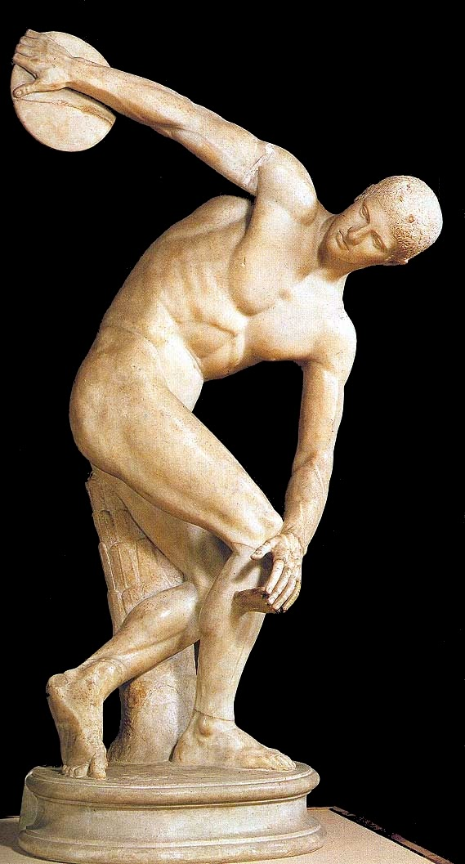
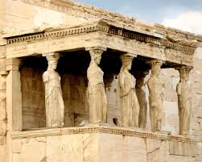
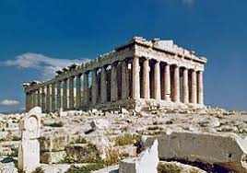
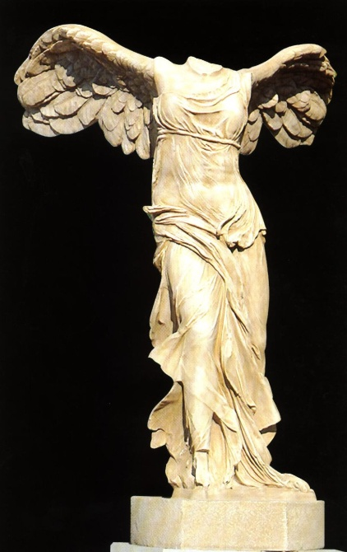
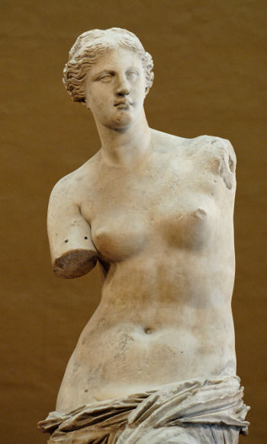
El mundo clásico

Slide 6
El mundo clásico
La estética tiene una naturaleza prescriptiva en la que sobresale la arquitectura. Es organicista y cuantitativo: nace, se desarrolla y muere.
Destaca la obra de Vitruvio: Los diez libros de arquitectura. La importancia radicó en que fue, junto al Coliseo, la única fuente de los clásicos que los renacentistas podía ver ya que todo el foro estaba sepultado por el lodo.
El modelo clásico está en constante contradicción entre apariencia y esencia. ¿Para qué sirve una columna, sustentación o decoración? Mientras que el clasicismo apostó por la esencia, el barroco por la apariencia. Lo importante es la fuerza creativa de la forma, y la Forma o Idea es eterna e inmutable (el mundo de las Ideas matemáticas platónico).
Toda construcción tiene: utilitas, firmitas et voluptas.

Slide 7
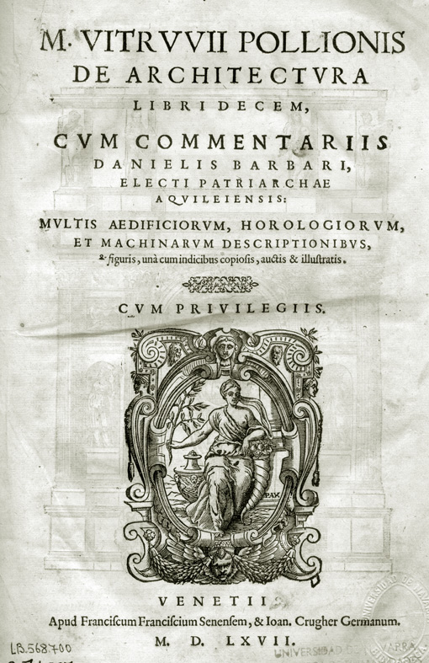
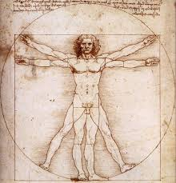
Vitrubio

Slide 8
La teoría de las proporciones
Basado en el Timeo de Platón, en el que un demiurgo ordena e informa a la materia, receptáculo de ella. El Timeo alcanzó una extraordinaria popularidad en el Renacimiento, ya que se produjo una inversión teológica: “ya no se mira a Dios desde el Mundo sino al Mundo desde Dios”. El hombre es el centro del Universo y su dignidad es divina. Así, la arquitectura ha de ser concebida a escala humana.
Se replanteó la dialéctica nomos/fisis, es decir, si antes vas las leyes humanas o las leyes de la naturaleza en la relación de analogía. Así, el cuerpo ha de ser ocho veces la cabeza, verbigracia.
Apareció la divina proporción, de Luca Pacioli. Amigo de Leonardo Da Vinci y gran matemático, desvinculó el canon de la proporción humana para dejar su lugar a un número irracional: el número fi: 1´168…
La labor del filósofo era revelar la armonía intrínseca en el Mundo.

Slide 9
La teoría de las proporciones
Las matemáticas nos conducirán hasta Dios. Así, el mismo cuerpo de Cristo ha de seguir el número fi. Pero también: la distribución de los pétalos de las flores, las hojas de un tallo (sucesión de Fibonacci), las nervaduras de las hojas de un árbol, la cantidad de espirales de una piña, la relación entre el ombligo y los pies respecto a la altura, La relación entre la distancia entre las espiras del interior espiralado de cualquier caracol o de cefalópodos como el nautilus. Hay por lo menos tres espirales logarítmicas más o menos asimilables a proporciones aúreas. La primera de ellas se caracteriza por la relación constante igual al número áureo entre los radiovectores de puntos situados en dos evolutas consecutivas en una misma dirección y sentido. Las conchas del Fusus antiquus, del Murex, de Scalaria pretiosa, de Facelaria y de Solarium trochleare, entre otras, siguen este tipo de espiral de crecimiento; la gran pirámide de Gizeh, el Partenon, Leda atómica…

Slide 10
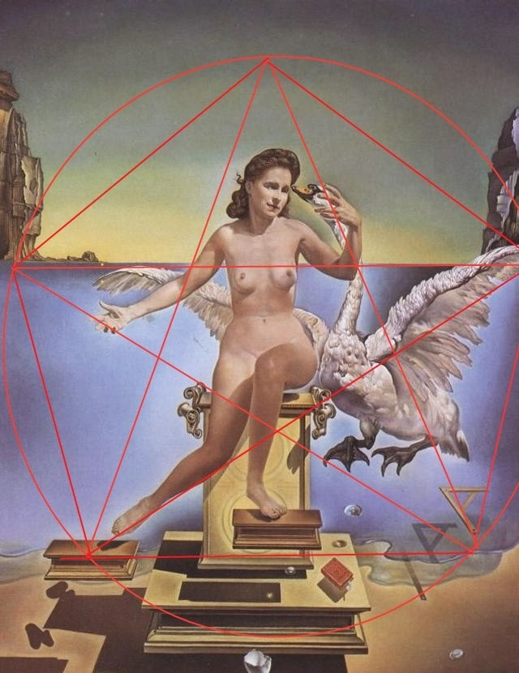
La teoría de las proporciones

Slide 11
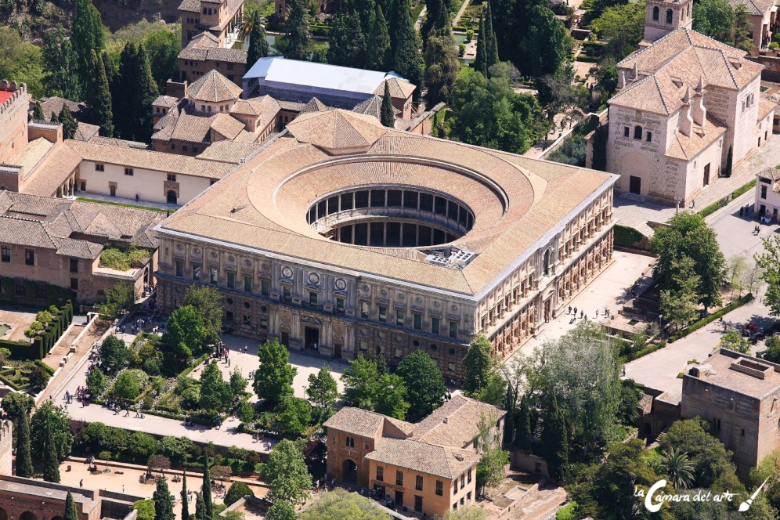
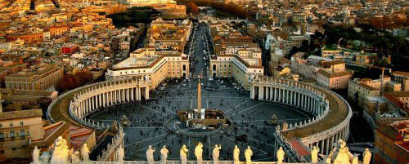
La teoría de las proporciones
El color y la textura de las obras de arte son secundarios pues lo importante es el trazo o dibujo. Por eso el mármol de Carrara era el más apreciado porque no tenía vetas ni impurezas. El Renacimiento es la aversión hacia el caos, el artista domina el Orden y destierra el caos a la manera divina.

Slide 12
Kant: Crítica del juicio.
La obra de kant, Crítica del juicio, fue la obra más influyente del romanticismo. Constituye la tercera de las Críticas, tras la Crítica de la razón pura y Crítica de la razón práctica.
En la Crítica de la razón pura, trató de demostrar que las tres Ideas propias de la metafísica (Dios, Alma y Mundo) son transcendetales y contradictorias ya que podemos afirmar la existencia de las tres y su contrario. La CRP se divide en tres partes: estética transcendental, analítica transcendental y dialéctica transcendental: sensibilidad, entendimiento y razón.
Kant se basó en la obra de Baumgarten, La Ciencia de lo Bello. En esta obra reconoce la relación que existe entre la sensibilidad y la belleza, recordando a Santo Tomás: pulchrum enim dicitur quae visa placent. Lo bello es un transcendental más, como lo bueno y lo verdadero pero ese transcendental es aprehensible por los sentidos, no por la razón.

Slide 13
Kant: Crítica del juicio.
Baumgarten divide la gnoseología en superior e inferior. La Inferior es la estética, mientras que la superior es la filosofía. kant toma esta Idea de Baumgarten y postula que existen las formas a priori de la sensibilidad en la estética y esas formas son ESPACIO Y TIEMPO. Estas formas se remiten a los sentidos: el Tiempo está en los sentidos interiores mientras que el espacio en los exteriores. Los sentimientos que produce la obra de arte es una síntesis entre el Sujeto que conoce y el Objeto conocido, siendo el sentimiento la presencia del alma ante sí misma y fuente de conocimiento.
Kant reconoce que ha de haber elementos a priori que no estén en la sensibilidad sino en la Forma de un Sujeto Metafísico llamado EGO TRANSCENDENTAL. Este Ego Transcedental tiene una Historia que comienza, como siempre, con Aristóteles.

Slide 14
Kant: Crítica del juicio.
Aristóteles, en su obra Segundos analíticos, habló de los AXIOMAS que luego Euclides desarrolló en los Elementos. Cuando el Hombre percibe algo contingente e individual, por sí mismo no puede tener el fundamento de esa necesidad, sino que lo tiene que tomar la Forma de Universalidad. Por ejemplo, la Forma de Mesa no puede proceder del Sujeto que percibe una mesa individual, ni de la mesa misma individual, sino que tiene que haber algo que permita al Sujeto aprehender la Forma Universal de Mesa. Ese algo lo llamó nous poietikos/nous pathetikos, traducido como intelecto agente/intelecto paciente. El intelecto paciente percibe una sensación pero por sí mismo no puede transcender la Forma, pero hay un intelecto agente que ORDENA EL CAOS DE FENÓMENOS y crea la categoría de Mesa. Ese intelecto es agente y es común a todos los hombres. Pero el problema estribará en si ese intelecto agente es material o espiritual, es decir, si el intelecto agente necesita de un cuerpo o no para Ser.

Slide 15
Kant: Crítica del juicio.
Si el alma es material muere con el cuerpo, es decir, el alma es la forma del cuerpo y muere con él. Kant retoma esta Idea Aristotélica: las formas a priori de la sensibilidad no están apoyadas en el cuerpo, apostando Kant por el IDEALISMO ESPIRITUALISTA. Las Formas con las que el Ego Transcendental aprehende la belleza es anterior al Mundo. Pero creer que el intelecto agente puede prescindir de un cuerpo es inadmisible desde el materialismo.
Un médico de Medina del Campo llamado Gómez de Pereira, escribió un tratado de medicina llamado Antonina Margarita en la que sostuvo la tesis que marcó la corriente dualista cuerpo/alma. En esta obra Gómez de Pereira dijo que los animales son autómatas, que no sienten, son máquinas. Los sentidos no son órganos de conocimiento. Cuando vemos la BELLEZA, es vista por el espíritu y no por los sentidos.
Baumgarten niega esta máxima y sostienen que la belleza es captada por los sentidos, mientras que Kant y Descartes afirman que es el Sujeto Transcedental el que aprehende las formas a priori de la sensibilidad, a través de un cuerpo pero este cuerpo viene luego.

Slide 16
Kant: Crítica del juicio.
Kant necesita acudir al hilemorfismo aristotélico: todo ser está formado por una materia y una forma, una distinción que es tecnológica. Los conocimientos tecnológicos son previos a la Filosofía (véase la metalurgia en la que un molde o forma conforma los materiales).nLas Formas Puras del Espacio-Tiempo no están mezcladas con la materia, por eso son puras.
En la Crítica del Jucio dice: un juicio estético es desinteresado, universal, independiente del agrado y OBJETIVO.
El juicio del gusto estético no aporta nada nuevo al conocimiento, sino que presupone un sensus comunis o naturaleza compartida por el nous poietikos. Existen dos momentos en el juicio estético:
1º Gusto es la facultad de juzgar un objeto de modo complaciente o displaciente.
2º Bello es lo que universalmente place sin concepto.

Slide 17
Kant: Crítica del juicio
Kant desarrolló el concepto romántico de loa SUBLIME como contraposición a lo bello. Lo sublime es una belleza extrema que lleva al éxtasis más allá de la racionalidad, llegando a provocar incluso dolor por ser imposible de asimilar.
Juicio reflesionante: dado lo particular, ha de encontrar lo universal.
Juicio determinante: si lo dado es lo universal, subsume en él lo particular.
Schiller, en Carta sobre la educación estética, apuesta por una estética ingenua que no se doblegue a la moral y reniegue de la máscara. Seguidor de Kant, dijo: lo sublime es mixto. Está compuesto por un sentimiento de pena, escalofrío y alegría que llega al entusiasmo.

Slide 18
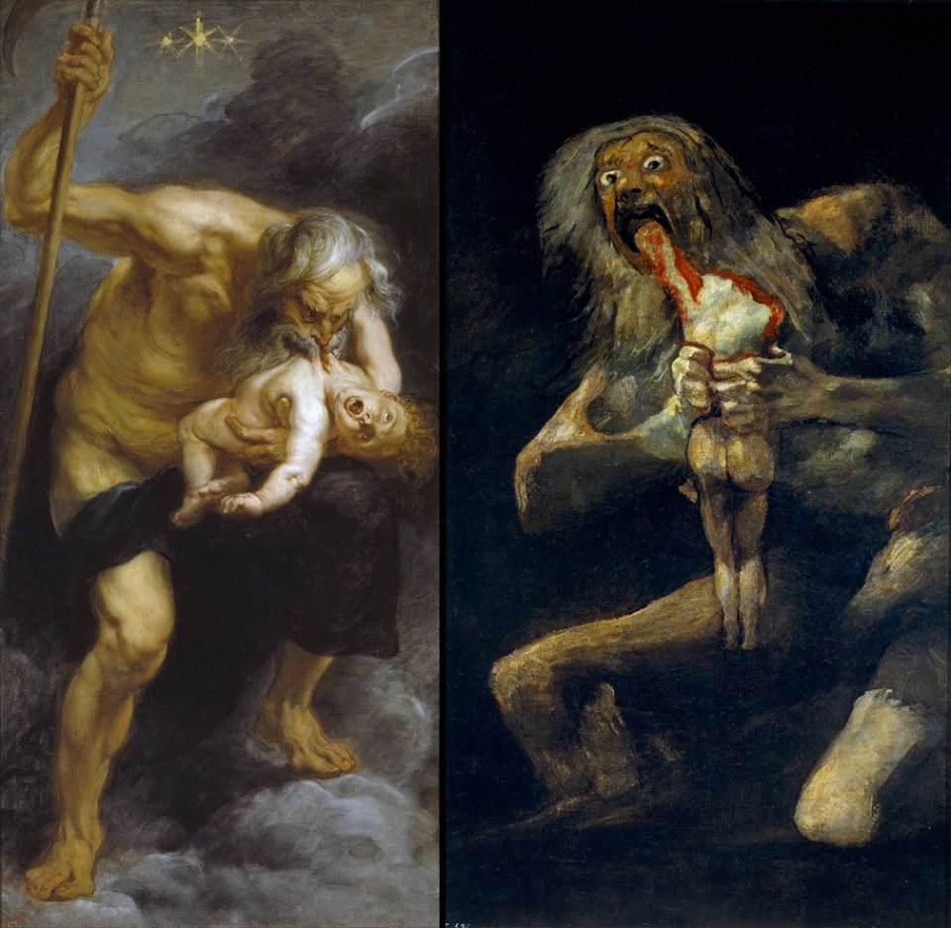
Romanticismo

Slide 19
Romanticismo
Rousseau, ginebrino y hombre muy peligroso gnoseológicamente hablando, fue el principal impulsor de este movimiento con hondas raíces filosófico-políticas.
Rousseau criticó profundamente el arte neoclásico de porcelana y encaje puesto que desnaturalizaban al hombre. Propuso un modelo estético y ético de sencillez y de vuelta a lo natural: yo soy moral cuando me veo a mí mismo con los ojos de otra persona.
La cultura esconde al hombre de su ser. Ensayo sobre el origen de las lengua sostuvo que el origen del lenguaje es la música; Ensayo sobre las desigualdades entre los hombres presenta la imagen del buen salvaje y el ideal de que le hombre ha de vivir bajo mínimos. Todo lujo es erróneo y el hombre ha de ser análogo con el árbol: ambos deben desarrollarse y no ser podados.

Slide 20
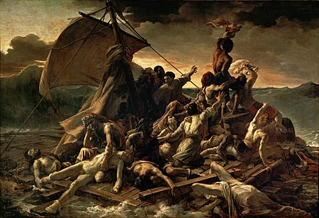
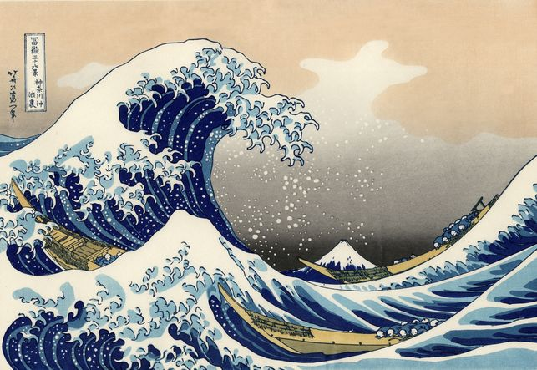
Romanticismo

Slide 21
Romanticismo
Otra obra crucial de Rousseau fue Confesiones. Apuesta que su “yo” es único y digno de ser publicado. La subjetividad es espontánea pura, reivindica la infancia y reivindica la expresividad y emoción. Esta obra influyó sobremanera en la arquitectura ya que había que cuidar el ámbito doméstico al niño, por lo que el interior de la casa girará en torno al niño.
El Castillo de Otranto inauguró el género de terror en la estética romántica, cuya principal característica del Romanticismo consiste en que la belleza no será la única idea que tenga que ensalzar el arte, al irrumpir con fuerza otras categorías estéticas: terror, lo gótico, pintoresco, lo sublime, lo desestructurado, cómico, lo feo y enfermizo y el gusto por lo medieval, de ahí que el país romántico por excelencia fue España por su pasado diferente al resto de Europa.

Slide 22
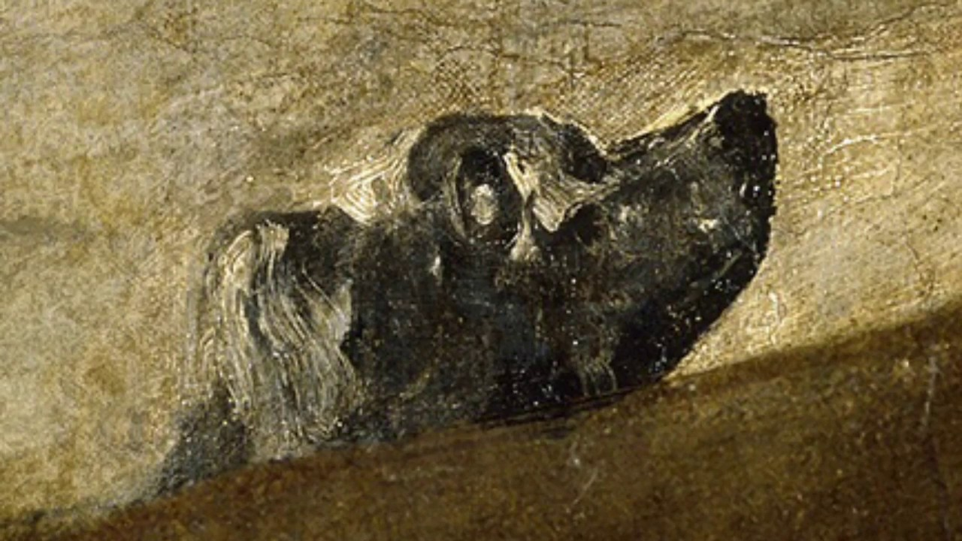
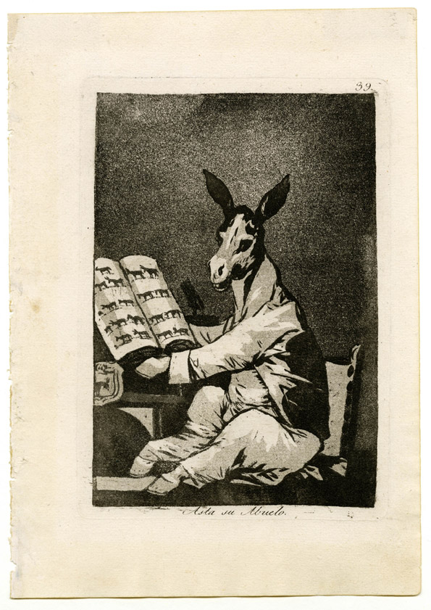
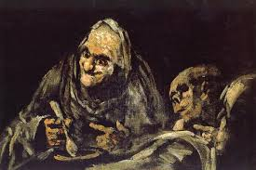
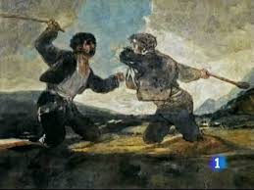
Goya: caprichos y pinturas negras

Slide 23
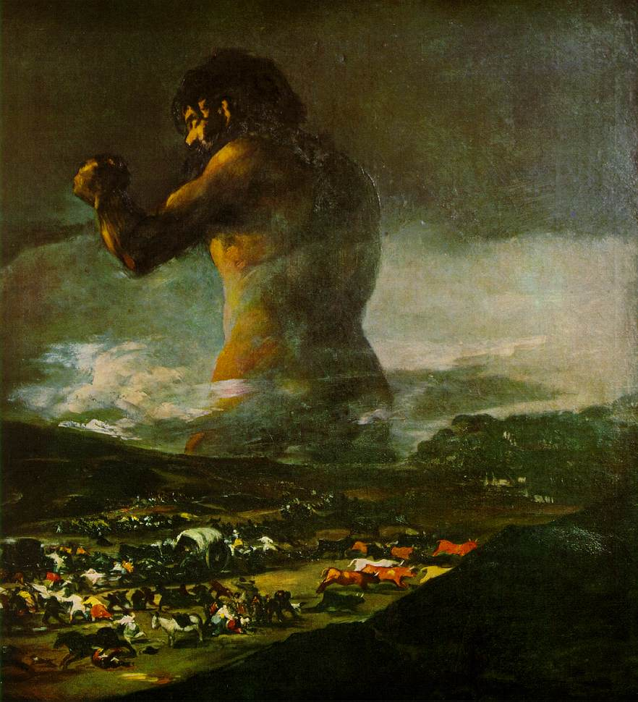
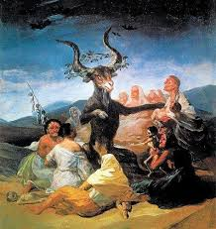
Goya: caprichos y pinturas negras

Slide 24
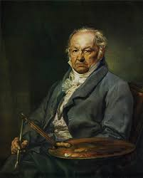
Goya: caprichos y pinturas negras

Slide 25
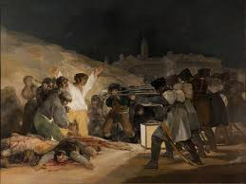
Goya y las pinturas negras

Slide 26
Schopenhauer
El punto de arranque de su filosofía es el dolor y el sufrimiento de la existencia. La vida es perversa, un negocio que no cubre gastos; el MAL es la esencia de la existencia, la conclusión radical. La realidad originaria es absurda, deficiente y sinsentido.
“El mundo es mi representación: esta verdad es aplicable a todo ser que vive y que conoce, aunque sólo al hombre le sea dado tener conciencia de ello. Llegar a conocerlo es poseer el sentido filosófico. No hay otra verdad más cierta que el Universo entero es objeto para un sujeto, percepción del que percibe, en una palabra: representación”.
Hay dos facultades cognoscitivas: entendimiento y razón. El entendimiento aplica a priori la ley de la causalidad o principio de razón suficiente (dada una causa, el efecto no puede no ocurrir). Los fenómenos de la naturaleza son explicados por la ciencia; nos dicen por qué ocurren los fenómenos pero no explica el qué o esencia del Mundo.

Slide 27
Schopenhauer
La ciencia sólo nos da una explicación superficial. Si fuésemos Ego Transcendental no podríamos conocer la esencia de las cosas, pero además de Sujetos Puros de Conocimiento somos cuerpo. El cuerpo es la clave para la comprensión de la esencia del Mundo y el cuerpo es VOLUNTAD.
El cuerpo es la objetivación de la voluntad, ímpetu por mantener la existencia. Todo acto de la voluntad es un movimiento del cuerpo. La voluntad es una energía cósmica, voluntad que se caracteriza por perseverar en el Ser.
Mi cuerpo y mi voluntad es la misma cosa. La voluntad es incognoscible, irracional, no tiene principio, ni causa, ni fin, ni E-T, es caótica y absurda.
Esta voluntad, ÚNICA, se objetiva según grados: piedras, plantas, mamíferos, humanos. Esas especies responden a FORMAS ETERNAS de las que los individuos participan. Es en la especie en donde reside la voluntad.

Slide 28
Schopenhauer
La voluntad es en sí misma un querer, una voluntad de vivir que implica la esencia del individuo: todo querer nace de una carencia, de un sufrimiento. El querer es privativo ya que no se puede querer lo que ya se tiene. La voluntad carece de objetivo final ya que su esencia es querer sin fin. La voluntad se devora a sí misma porque fuera de ella nada hay.
Cuando la voluntad ha satisfecho momentáneamente su ansiedad aparece el TEDIO.
El egoísmo universal es el conflicto entre la voluntad y sus individuaciones fenoménicas. Desde el mundo fenoménico, cada uno de nosotros somos diferentes, pero cada uno de nosotros somos toda la VOLUNTAD, un absoluto que nos afirmamos de manera radical y sin límites.
Al afirmarnos por encima de todo, esto nos lleva a la lucha de todos contra todos.

Slide 29
Schopenhauer
La muerte es la muerte del individuo, no de la esencia. El suicida es el que más ama la vida pero no sus duras condiciones. ¿Cómo podemos liberarnos de la voluntad? De dos maneras:
A través del genio y del santo. El arte y la moral son las dos formas para liberar al hombre de la voluntad.
Las ideas platónicas (eternas, inmutables) constituyen la base del arte. Así se define el arte: conocimiento directo de las ideas platónicas:
  Arquitectura: materia bruta.
  Conducción de aguas:
  Jardinería:
  Pintura y escultura de animales:
  Pintura histórica:
  Literatura: lo que le ha pasado a uno, le pasa a otros.
  Tragedia: es el género artístico por excelencia, porque trágica es la vida del hombre. El terrible aspecto de la vida, el vergonzoso triunfo del azar. La tragedia expresa la voluntad y el error existencial de la esencia humana. La tragedia muestra la negación de la voluntad.

Slide 30
Schopenhauer: la música como expresión de la voluntad.
La música es metafísica inconsciente, expresa la misma esencia de la voluntad. Los tonos bajos expresan los grados inferiores de la voluntad; la tristeza. La música es sabiduría de los irracional, expresión del azar, es un lenguaje universal.
De todos los géneros musicales el peor, salvo Rossini, es la ópera porque somete la música a la palabra.

Slide 31
Las Vanguardias.
Las avant-garde fueron unos movimientos del primer tercio del siglo XX que buscaban una renovación radical en la forma y en el contenido del arte, explorando la relación con la vida, la sociedad y tratando de romper con toda la tradición estética.
El principal valor fue la libertad de expresión, al romper la estructura de la obra de arte y desordenando los parámetros creativos; en poesía se rompe la métrica, en arquitectura la simetría, en pintura la línea, los colores neutros y la perspectiva.
Destacan el expresionismo, fauvismo, cubismo, dadaismo y futurismo.

Slide 32
La teoría crítica.
Surgió en el Instituto de investigaciones científicas, 1923. Sus padres teóricos fueron Marx y Freud. La gran capacidad del arte radicaba en la creación de un lenguaje no establecido, de romper las estructuras de poder, dinamitar la lógica y diluir el poder fáctico.
Ello/Yo/Superyó= Producción/proletario/estado burgués.
Freud, en su obra El poeta y los sueños diurnos, dice que la composición artística es similar a la de un sueño ya que da salida a deseos inconscientes. El artista cura su neurosis a través de la creación artística. El arte en Freud es una terapia más, no cambia la realidad. En el marxismo sí se busca el cambio radical de una sociedad que oprime al proletario.
El arte es compromiso social. El dominio de la técnica no se ha hecho para sacar al hombre de las tinieblas medievales sino que esa técnica es voluntad de dominio. La técnica no es un medio sino un fin en sí.

Slide 33
Umberto Eco
Toda obra de arte que pierda su capacidad de sorpresa deja de ser obra de arte, aunque ha de tener una estructura asimilable.
Por muy fiel que seamos al texto, siempre tendremos nuestra propia interpretación de la obra de arte.
La obra de arte tiene una intención comunicativa y es ese el concepto de apertura que pugna contra el idiolecto. Desarrolla el concepto de diseminación: toda lectura de una obra de arte es peculiar y jamás institucionalizable.
Toda obra de arte genera un sentido y un deseo de producir un efecto sobre el observador. El autor renuncia a una intención concreta de sentido que permite y estimula la interpretación.
Existe una relación inversa entre probabilidad e información: cuanto menos probable, más comunica. Así, lo imprevisible se suma a la categoría estética, por ejemplo, una percha en un museo.
Las frases hechas pierden fuerza por el desgaste ya que cuando se vulnera la expectativa desaparece el arte.

Slide 34
Umberto Eco
El texto estético es como un partido jugado por muchos equipos distintos al mismo tiempo y se pasan la pelota con el pie y con la mano.
Aparecen dos necesidades:
  Interpretación:
  Establecer límites en esa interpretación puesto que no toda interpretación es válida.
  Noción de deriva de la obra de arte: una vez que el texto se lanza pierde sus conexiones con el autor y el contexto hermeneútico, iniciando una vida propia, una deriva INCONTROLABLE.

Slide 35
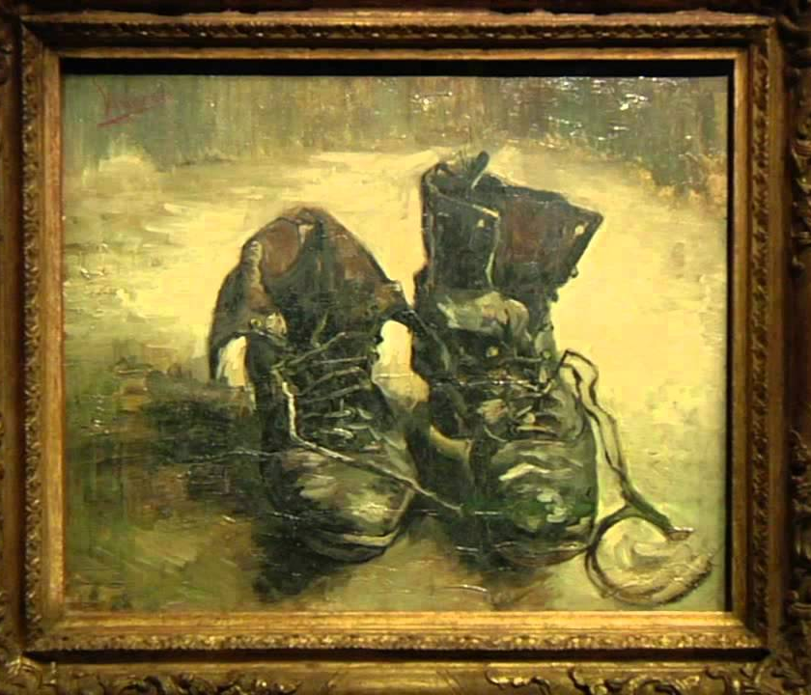
Hermenéutica
Las hermenéutica surge en ambientes protestantes con Schleiermacher y la libre interpretación de La Biblia. Es el conato de superación de las contradicciones entre el pasado y el presente.
El Ser no cesa de brotar en la obra de arte.

Slide 36
Hermenéutica

